Slide 1

2、矩阵的运算
同型矩阵与矩阵相等的概念
1. 两个矩阵的行数相等、列数相等时，称为同型矩阵.
例如
为同型矩阵.
两个矩阵 与 为同型矩阵，并且对应元
素相等，即
则称矩阵 A 与 B 相等，记作 A = B .

Slide 2
例如
注意：不同型的零矩阵是不相等的.

Slide 3
1、加法
例 某工厂生产四种货物，它在上半年和下半年向三家商店
发送货物的数量可用数表表示：
其中a_{ij} 表示上半年工厂向第 i 家
商店发送第 j 种货物的数量．
其中c_{ij} 表示工厂下半年向第 i 家
商店发送第 j 种货物的数量．
试求：工厂在一年内向各商店发送各种货物的数量．

Slide 4
解：工厂在一年内向各商店发送货物的数量

Slide 5
定义：设有两个 m×n 矩阵 A = (a_{ij})，B = (b_{ij}) ，那么矩阵 A 与 B 的和记作 A＋B，规定为
说明 1.只有当两个矩阵是同型矩阵时，才能进行加法运算.
2.矩阵的加法就是矩阵对应的元素相加。

Slide 6
例1

Slide 7

2）矩阵加法满足
交换律
结合律
零元
负元
设 A、B、C 是同型矩阵
？
？

Slide 8
3）元素全为零的矩阵称为零矩阵，记为O_{sn}或O。
对于所有的矩阵A，都有A+O＝A。
4）矩阵
称为矩阵A的负矩阵，记为-A。则有A +(-A)＝ O
5）矩阵的减法定义为
A－B＝A＋(-B)
6）秩( A＋B) ≤秩(A)＋秩(B)

Slide 9
2、乘法
例（续） 某工厂生产四种货物，它向三家商店发送的货物
数量可用数表表示为：
其中a_{ij} 表示工厂向第 i 家商店
发送第 j 种货物的数量．
这四种货物的单价及单件重量也可列成数表：
其中b_{i 1} 表示第 i 种货物的单价，
b_{i 2} 表示第 i 种货物的单件重量．
试求：工厂向三家商店所发货物的总值及总重量．

Slide 10
解：
其中a_{ij} 表示工厂向第 i 家商店
发送第 j 种货物的数量．
其中b_{i 1} 表示第 i 种货物的单价，
b_{i 2} 表示第 i 种货物的单件重量．
以 c_{i1，} c_{i2} 分别表示工厂向第 i 家商店所发货物的总值及
总重量，其中 i = 1, 2, 3．于是

Slide 11
引例 变量组之间的关系
设有三组变量 x₁ , x₂ , x₃ , x₄ 、 y₁ , y₂ , y₃ 、 z₁ ,
z₂ ，它们之间的关系分别为

Slide 12
求 x₁, x₂, x₃, x₄与 z₁, z₂之间的关系.
把 (2) 代入 (1) ，得

Slide 13
如果用
来表示 x₁ , x₂ , x₃ , x₄ 与 z₁ , z₂ 之间的关系，比较
(3) ，(4) 两式，就有

Slide 14
定义2
设
，那么矩阵
其中
称为A与B的乘积，记为
例１

Slide 15
注
1）两个矩阵相乘，必须第二个矩阵的行数与第一个矩阵的列数相等。
2）计算法则：两个矩阵A与B乘积的第i行第j列的元素等于第一个矩阵A的第i行与第二个矩阵B第j列的对应元素乘积的和。

Slide 16
例1 设
则

Slide 17
例2
若令
方程组变成

Slide 18
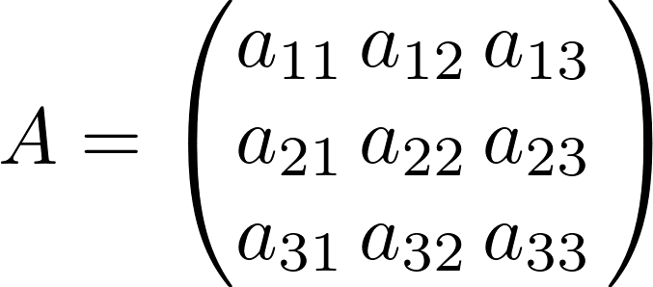
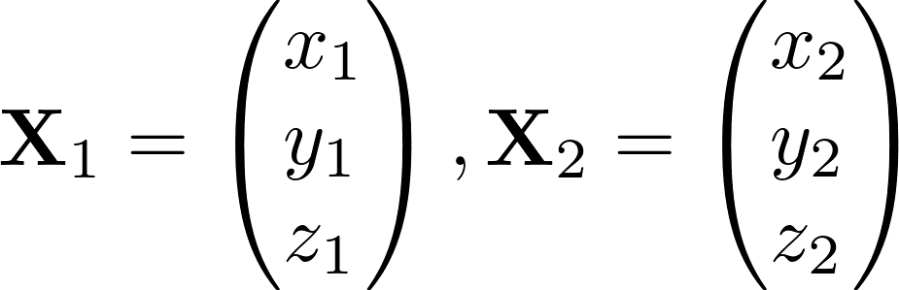

例3
在空间中作一坐标轴的转轴. 设由坐标系 (x₁, y₁, z₁) 到 (x₂, y₂, z₂)的坐标变换的矩阵为
如果令
那么坐标变换的公式可以写成

Slide 19

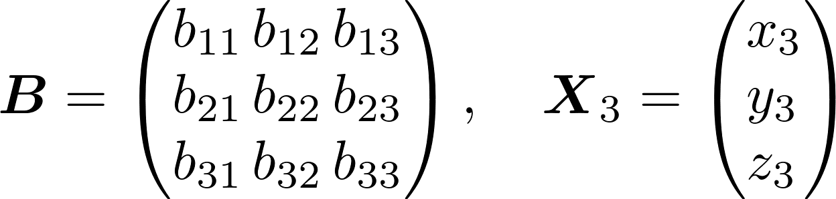

如果再做一次坐标系的转轴，设由第二个坐标系 (x₂, y₂, z₂) 到 第三个坐标系(x₃, y₃, z₃)的坐标变换公式为
其中
那么，由第一个坐标系到第三个坐标系的坐标变换的矩阵即为

Slide 20
注
3）矩阵乘法满足
（1）结合律
（2）分配律

Slide 21
4）矩阵乘法不满足交换律，即一般来说
例如 设
则
5）矩阵乘法不满足消去律，即当 时，不一定有 ；
因为由上例可以看到，两个不为零的矩阵的乘积可以是零。

Slide 22
特别的,如果 ,则称 可交换.
主对角线上的元素全是1，其余元素全是0的
n×n矩阵
定义3
称为n级单位矩阵，记为 ，简记为E。
显然有

Slide 23
定义4
设A是一n×n矩阵，则A的方幂定义为
由乘法结合律有
注 1）方幂只能对行数和列数相等的矩阵来定义。
2）一般来说

Slide 24
3、数量乘法
定义5 矩阵
注 1）用数k乘矩阵就是把矩阵的每个元素都乘上k。
2）数量乘法满足

Slide 25
(5) k(AB)=(kA)B=A(kB)
定义
矩阵
通常称为数量矩阵。

Slide 26
4、转置(transpose)
定义6
设
所谓A的转置就是指矩阵
记为A'或A^{T}

Slide 27
例如
注 1）s×n矩阵的转置是n×s矩阵。
2）矩阵的转置满足

Slide 28
例4 已知
解法1

Slide 29
解法2

